Slide 1

Pertemuan 7 Pewarisan/Inheritance

Slide 2
Mengingat Pertemuan 6
Package dan library

Slide 3
Packages
Package adalah koleksi dari beberapa class dan interface yang berhubungan, dan menyediakan proteksi akses dan pengelolaan namespace
package Mahasiswa;
public class Upin {
public void info(){
System.out.println("Saya Upin, ini adik saya Ipin");
}
}
package test;
import Mahasiswa.Ipin;
import Mahasiswa.Upin;
public class Absensi {
public static void main(String[] args){
Upin objectUpin = new Upin();
objectUpin.info();
Ipin objectIpin = new Ipin();
objectIpin.info();
}
}
package Mahasiswa;
public class Ipin {
public void info(){
System.out.println("Betul, betul, betul. Saya Ipin");
}
}
run:
Saya Upin, ini adik saya Ipin
Betul, betul, betul. Saya Ipin
BUILD SUCCESSFUL (total time: 0 seconds)

Slide 4
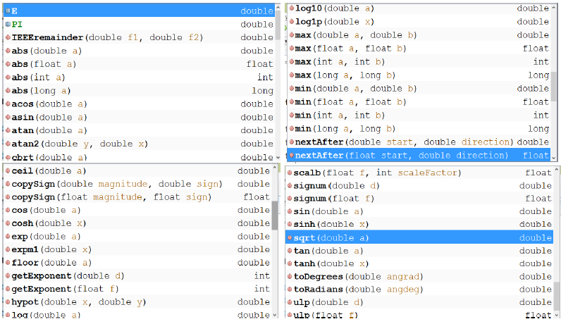
Libraries
Sebuah kumpulan dari program yang disertakan dalam Java
Pemrograman menjadi lebih mudah
Contoh: Library Math
int a = Math.abs(-25);
double f = Math.floor(3.14);
Double sinNol = Math.sin(0);

Slide 5
Class Library
public class Tanggal {
public static void main(String[] args){
Date tanggal = new Date();
SimpleDateFormat sdf1 = new SimpleDateFormat("dd-MM-YYYY");
SimpleDateFormat sdf2 = new SimpleDateFormat("dd MMMM YYYY");
System.out.println("Original = "+tanggal);
System.out.println("Format 1 = "+sdf1.format(tanggal));
System.out.println("Format 2 = "+sdf2.format(tanggal));
Calendar cal = Calendar.getInstance();
cal.add(Calendar.DATE, 3);
Date tigaHariLagi = cal.getTime();
System.out.println("3 hari lagi = "+sdf2.format(tigaHariLagi));
}
}
import java.text.SimpleDateFormat;
import java.util.Calendar;
import java.util.Date;
run:
Original = Sun Apr 01 07:18:20 ICT 2018
Format 1 = 01-04-2018
Format 2 = 01 April 2018
3 hari lagi = 04 April 2018
BUILD SUCCESSFUL (total time: 0 seconds)

Slide 6
Pertemuan 7
Pewarisan/Inheritance

Slide 7
Indikator
Mahasiswa mampu memahami pewarisan/inheritance
Materi:
Pewarisan/inheritance
Generic Type - Additional

Slide 8
Packages

Slide 9
Pewarisan/ Inheritance Fundamental
Memungkinkan suatu class bisa mewariskan atribut dan method kepada class yang lainnya atau subclass, sehingga membentuk class hirarki
Dapat digunakan untuk mencegah redudansi class, membuat sistem lebih mudah dipahami, dan membuat sistem lebih mudah di maintain.
public class Animal{
}
public class Mammal extends Animal{
}
public class Reptile extends Animal{
}
public class Dog extends Mammal{
}

Slide 10
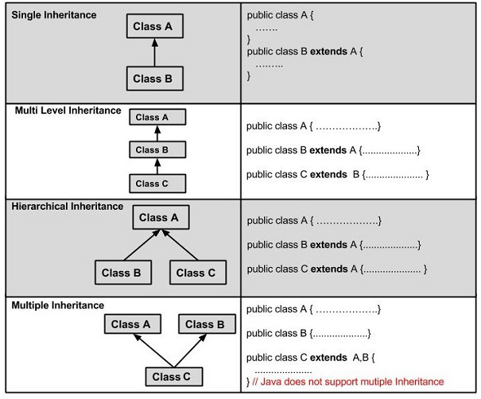
Jenis-jenis Pewarisan/ Inheritance

Slide 11
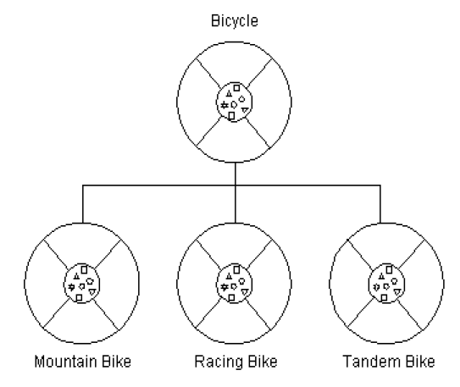
Inheritance – Superclass Subclass
Superclass
Kelas atas atau kelas asal sering disebut dengan sperclass, base class, atau parent class
Subclass
Kelas turunannya sering disebut dengan child class, derived class, atau extended class

Slide 12
1. Superclass Bicycle 2. MountainBike
public class Bicycle {
int speed = 0;
int gear = 0;
void changeGear(int newValue){
gear = gear + newValue;
System.out.println("Gear = "+gear);
}
void speedUp(int increment){
speed = speed + increment;
System.out.println("Speed = "+speed);
}
}
public class MountainBike extends Bicycle{
int seatHeight;
public void setHeight(int newValue){
seatHeight = newValue;
System.out.println("Seat Height: "+seatHeight);
}
}

Slide 13
3. BikeInheritedDemo
public class BikeInheritedDemo {
public static void main(String[] args){
MountainBike mbike = new MountainBike();
mbike.speedUp(10);
mbike.changeGear(2);
mbike.setHeight(20);
}
}
run:
Speed = 10
Gear = 2
Seat Height: 20
BUILD SUCCESSFUL (total time: 0 seconds)

Slide 14
Latihan
Buat subclass RacingBike extends dari Bicycle
Buat variable tireSize: int
Buat method +changTireSize(newTireSize: int): void
untuk menampilkan ukuran ban
Buat subclass TandemBike extends dari Bicycle
Buat variable seat: int
Buat method +totalSeat(newSeat: int): void
untuk menampilkan jumlah kursi
Pada class BikeInheritedDemo
Buat object dari RacingBike dan TandemBike lalu tampilkan

Slide 15
Keyword ‘Super’
Keyword “super” digunakan untuk merujuk langsung variable/method/konstruktor dari super class.
Sintak:
Super();
Atau
super(parameter list);

Slide 16
Super untuk merujuk variable pada super class
class Animal{
String color="white";
}
class Dog extends Animal{
String color="black";
void printColor(){
System.out.println(color);
System.out.println(super.color);
}
}
class TestSuper1{
public static void main(String[] args){
Dog d=new Dog();
d.printColor();
}
}
run:
black
white

Slide 17
Super untuk merujuk method pada super class
public class Animal {
String color="white";
String eat(String a){
return("Animal eating...” + a);
}
}
class Dog extends Animal{
String eat(){
String e = "Dog eating ” + a;
return super.eat(“balung”) + e;
}
void bark(){System.out.println("Guk guk");}
}
class TestSuper2{
public static void main(String args[]){
Dog d=new Dog();
System.out.println(d.eat());
d.bark();
}}
run:
Animal eating...Dog eating bones.
Guk guk

Slide 18
Super untuk merujuk konstruktor pada super class
class Animal{
Animal(){System.out.println("animal is created");}
}
class Dog extends Animal{
Dog(){
super();
System.out.println("dog is created");
}
}
class TestSuper3{
public static void main(String args[]){
Dog d=new Dog();
}
}
run:
animal is created
dog is created

Slide 19
Generic Type (additional)

Slide 20
Generic Type
Generic Type/ Tipe Generik merupakan class atau interface generik yang memperbolehkan semua jenis tipe data sebagai suatu parameter.
Non Generic
Generic
public class Box {
private int object;
public void set(int object) { this.object = object;
}
public int get() {
return object;
}
}
public class Box<T> {
private T t;
public void set(T t) {
this.t = t;
}
public T get() {
return t;
}
}

Slide 21
Versi Generik dari “Box” Class
Pada versi non-generic “Box Class” jika seandainya instance dari Box adalah Kotak dan Kotak.set(“50”), maka akan menghasilkan error.
Error disebabkan hanya boleh diset oleh nilai integer saja.
Pada versi generic dapat di set oleh berbagai tipe data, baik primitive maupun tipe data bentukan, dan bahkan array/list.
Format class generic:
class name<T1, T2, ..., Tn> { /* ... */ }
Instance:
Box<Integer> integerBox = new Box<Integer>();

Slide 22
Generic Type
public class Box<T> {
private T t;
public void set(T t) {
this.t = t;
}
public T get() {
return t;
}
public static void main(String[] args) {
Box<Integer> integerBox = new Box<Integer>();
Box<String> stringBox = new Box<String>();
integerBox.set(new Integer(10));
stringBox.set(new String("Hello World"));
System.out.printf("Integer Value :%d\n\n", integerBox.get());
System.out.printf("String Value :%s\n", stringBox.get());
}
}
run:
Integer Value :10
String Value :Hello World

Slide 23


Referensi
Object First With Java, Fifth edition, David J. Barnes & Michael Koling, Prentice Hall/ Pearson Education, 2012
The JavaTM Tutorial, http://docs.oracle.com/javase/tutorial/java/nutsandbolts/, Oracle, 1995-2014
Java SE Tutorial, http://www.oracle.com/technetwork/java/javase/downloads/java-se-7-tutorial-2012-02-28-1536013.html, Oracle, 2014
SCJP Sun Certified Programmer for JavaTM 6 Study Guide Exam (210-065), Kathy Sierra & Bert Bates, Mc Graw Hill, 2008
Object Oriented Programming with Java, Romi Satria Wahono, 2008
Introduction to Java Programming, Comprehensive Version (10th Edition) by Y. Daniel Liang, 2015, Pearson Education, Inc.
https://www.tutorialspoint.com/java/

